Slide 1
SISTEMA
DIGERENTE

Slide 2
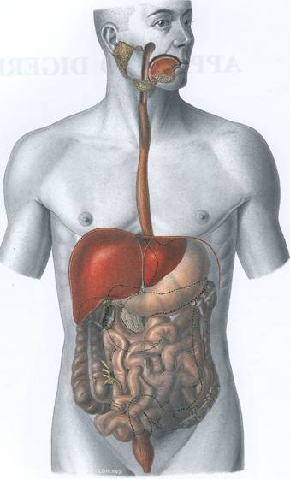
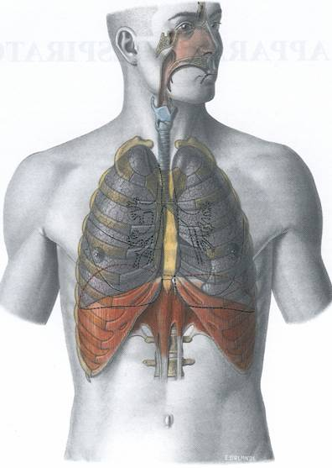
SISTEMI
DIGERENTE – RESPIRATORIO

Slide 3
GENERALITA’ COMPARATIVE SISTEMI
DIGERENTE - RESPIRATORIO
Gli ORGANI CAVI che li costituiscono hanno comune origine embriologica, che è tale fino alla fine della 3° SETTIMANA, quando inizia dall’ INTESTINO ANTERIORE la formazione del DOTTO LARINGO-TRACHEALE
Mantengono tra loro STRETTI RAPPORTI TOPOGRAFICI
Hanno organi “COMUNI” (FARINGE)

Slide 4
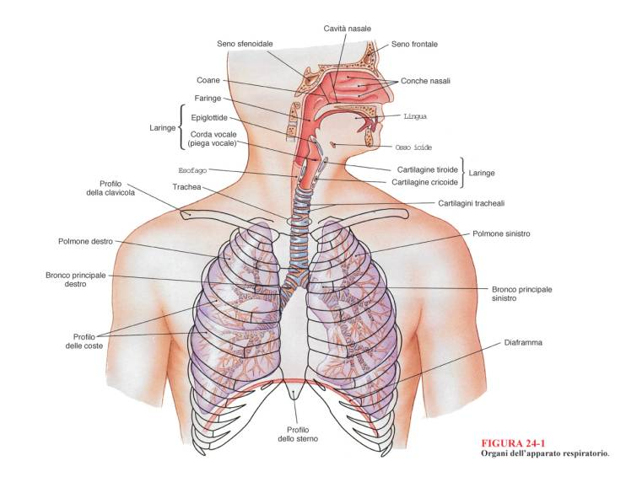
SISTEMA RESPIRATORIO

Slide 5
SISTEMA RESPIRATORIO
ORGANI CAVI o VIE AEREE
- CAVITA’ NASALI
- SENI PARANASALI
- FARINGE
- LARINGE
- TRACHEA
- BRONCHI E LORO RAMIFICAZIONI
ORGANI PIENI:
- POLMONI

Slide 6
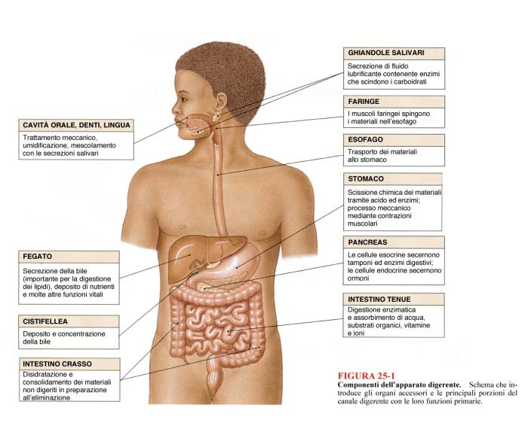
SISTEMA DIGERENTE

Slide 7
SISTEMA DIGERENTE (1)
ORGANI CAVI o VIE ALIMENTARI
- CAVITA’ ORALE E SUO VESTIBOLO
- ORO- e LARINGOFARINGE
- ESOFAGO
- STOMACO
- INTESTINO:
* TENUE: DUODENO e
MESENTERIALE
* CRASSO: CECO,COLON,
SIGMA,RETTO

Slide 8
SISTEMA DIGERENTE (2)
ORGANI PIENI
GHIANDOLE EXTRAMURALI:
- SALIVARI MAGGIORI
- FEGATO
- PANCREAS
GHIANDOLE INTRAMURALI
LINGUA
DENTI
ARCO LINFATICO DI WALDEYER: TONSILLE PALATINE, FARINGEA, LINGUALE, TUBARICHE

Slide 9
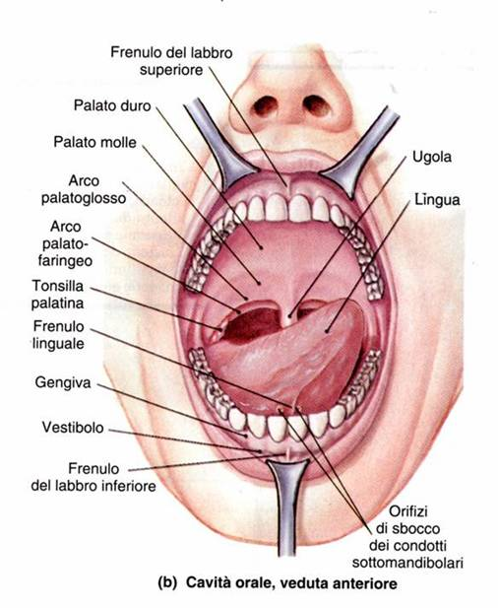
CAVITA’
ORALE e
FORMAZIONI
CONNESSE
Labbra
Guance
Vestibolo
Arcate dento-gengivali
Cavità orale
Palato duro e molle
Lingua

Slide 10
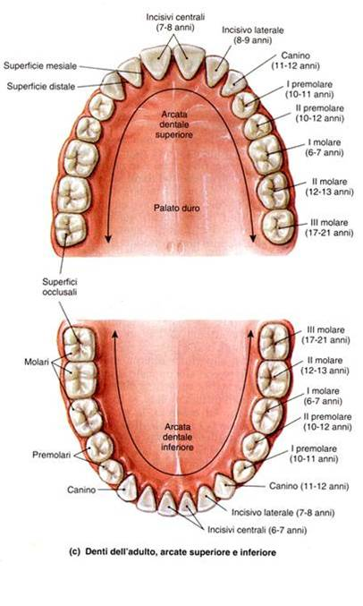
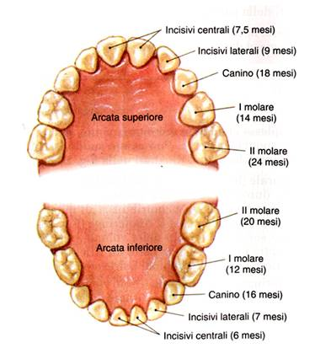
Arcate dento-gengivali (gengivo-dentali)
DENTATURA
PERMANENTE
32 DENTI
DENTATURA
DECIDUA
20 DENTI

Slide 11
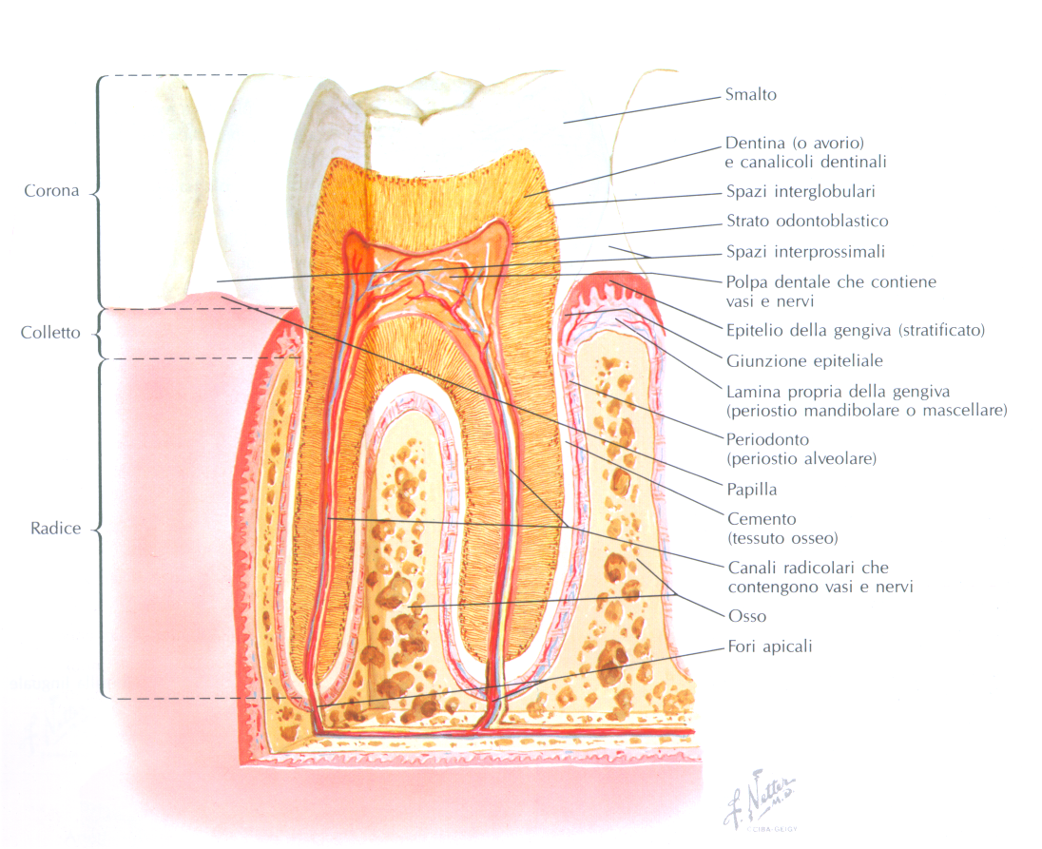
MORFOLOGIA DEL DENTE

Slide 12
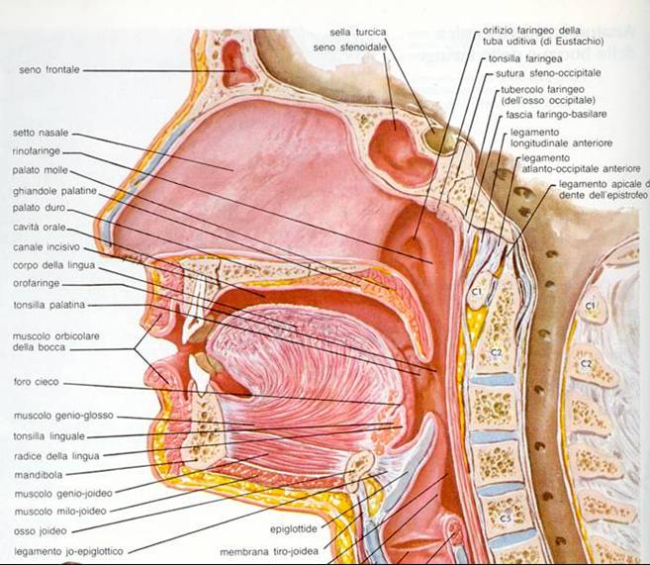
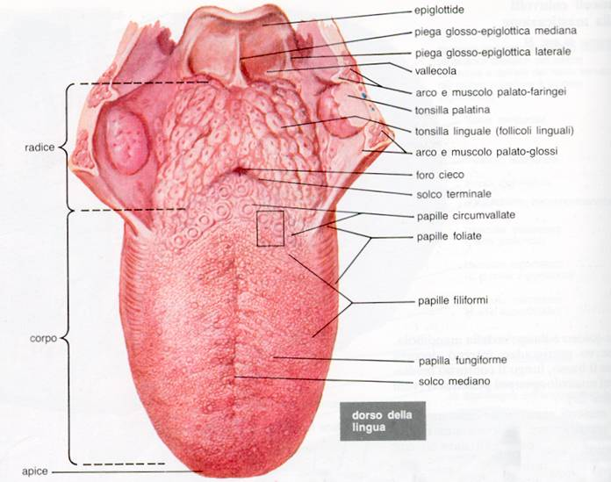
LINGUA

Slide 13
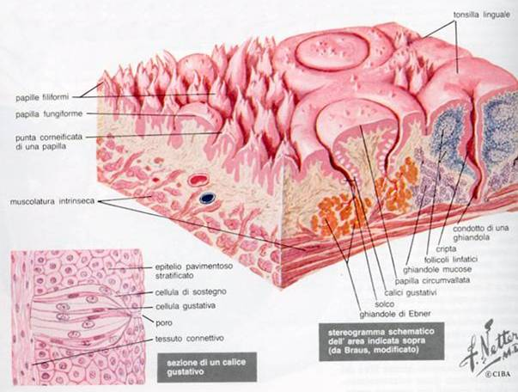
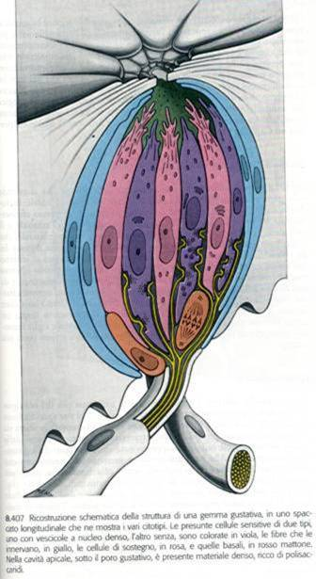
MUCOSA DELLA FACCIA SUPERIORE
PAPILLE LINGUALI
CALICI
GUSTATIVI

Slide 14
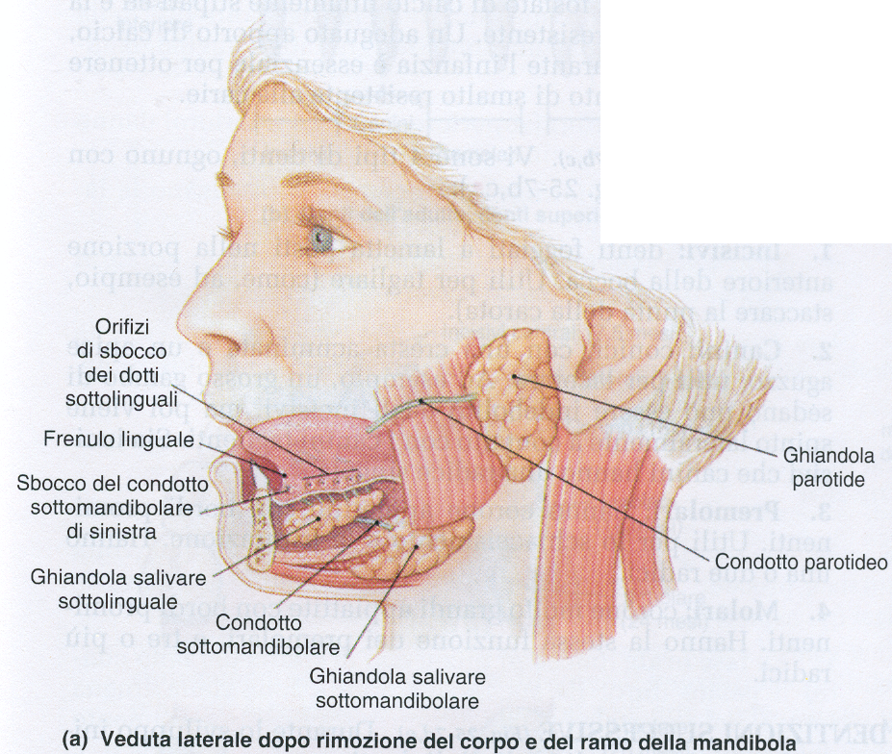
GHIANDOLE SALIVARI MAGGIORI

Slide 15
GHIANDOLE SALIVARI MAGGIORI
Sono GHIANDOLE EXTRAMURALI annesse al tubo digerente
Elaborano la SALIVA, fluido biologico che esercita un’ azione sia MECCANICA di “AMMORBIDIMENTO” e FLUIDIFICAZIONE del BOLO ALIMENTARE, sia CHIMICA di DIGESTIONE di POLISACCARIDI
Sono 3 PAIA:
- PAROTIDE
- SOTTOMANDIBOLARE
- SOTTOLINGUALE

Slide 16
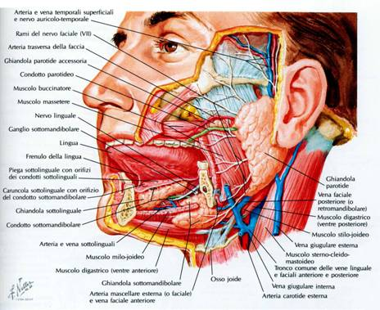
GHIANDOLE SALIVARI MAGGIORI

Slide 17
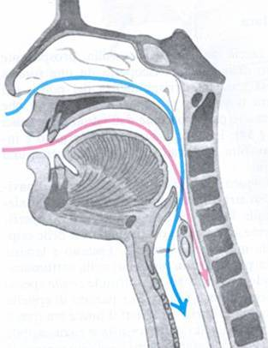
FARINGE

Slide 18
FARINGE
Organo “COMUNE” agli apparati RESPIRATORIO e DIGERENTE
E’ connessa con:
- CAVITA’ NASALI (RINOFARINGE)
- CAVITA’ ORALE (OROFARINGE)
- LARINGE (LARINGO- od IPOFARINGE)
Comunica inoltre con la CASSA DEL TIMPANO (ORECCHIO MEDIO) tramite la TUBA UDITIVA, il cui ORIFIZIO si apre nella RINOFARINGE

Slide 19
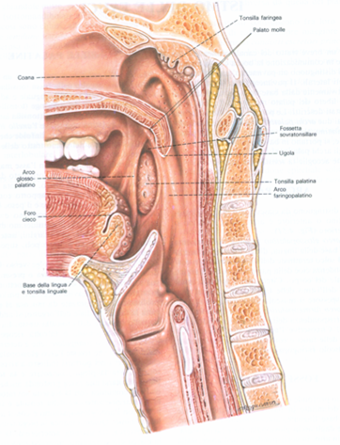
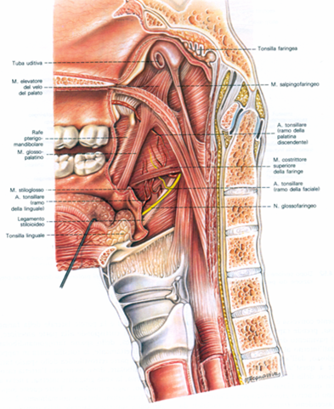
FARINGE
PROIEZIONE LATERALE sul PIANO MEDIANO
RINOFARINGE
OROFARINGE
LARINGOFARINGE

Slide 20
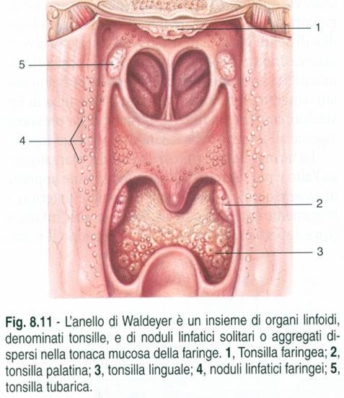
FARINGE
PARETE ANTERIORE

Slide 21
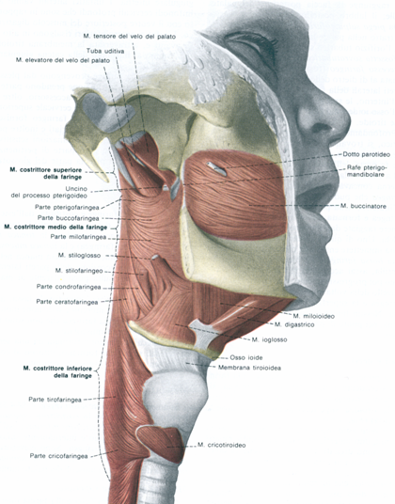
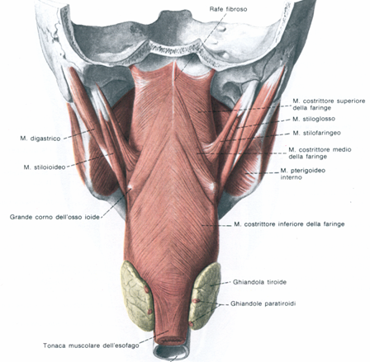
FARINGE
TONACA MUSCOLARE

Slide 22
ESOFAGO
Tratto del canale alimentare che quasi verticalmente connette la FARINGE con lo STOMACO
Si estende tra la 6° VERTEBRA CERVICALE e la 10° VERTEBRA TORACICA
Lunghezza 25 cm
Si distinguono le porzioni:
- CERVICALE
- TORACICA o MEDIASTINICA
- DIAFRAMMATICA
- ADDOMINALE
Non ha un decorso rettilineo, ma presenta curvature sia frontali, sia sagittali

Slide 23
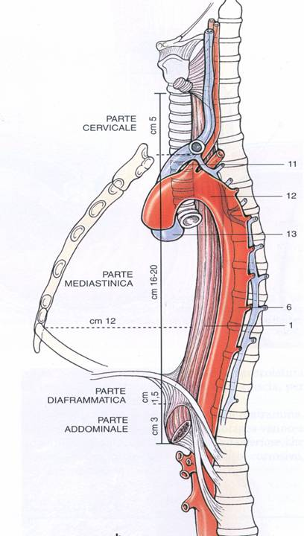
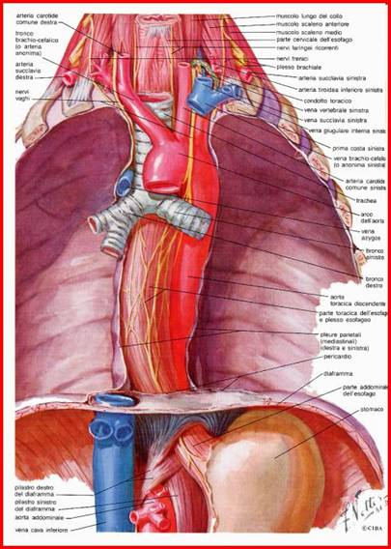

Slide 24
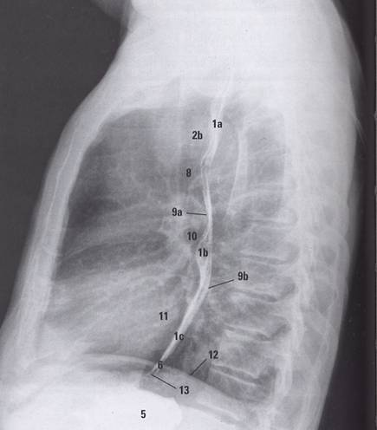
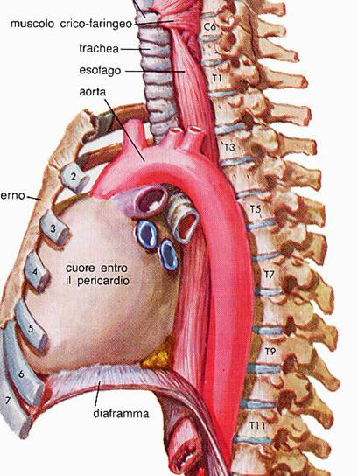
ESOFAGO
RAPPORTI CON IL PERICARDIO
impronta aortica
bronco sinistro
atrio sinistro
Jato diaframmatico

Slide 25
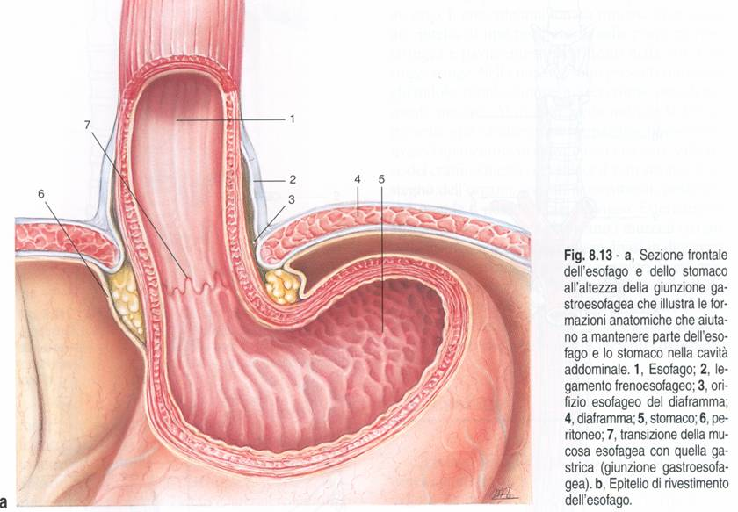
ESOFAGO
PORZIONE DIAFRAMMATICA

Slide 26
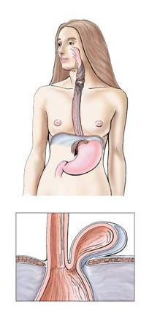
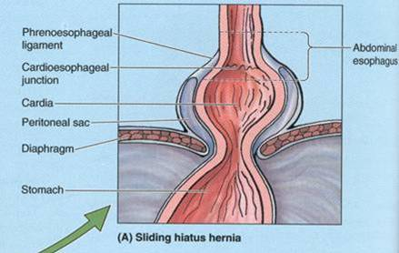
ESOFAGO
ERNIE DELLO IATO ESOFAGEO

Slide 27
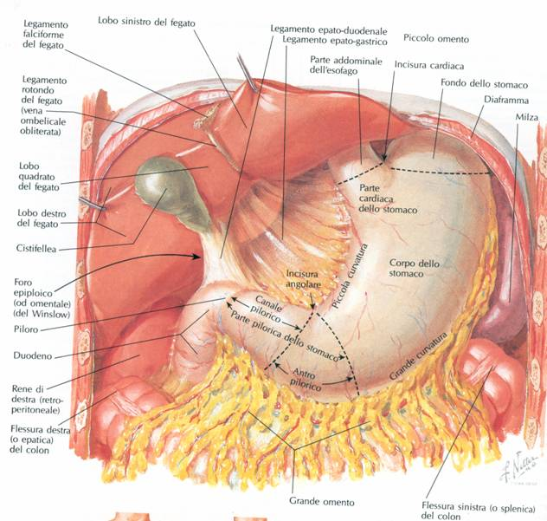
ESOFAGO - TRATTO ADDOMINALE

Slide 28
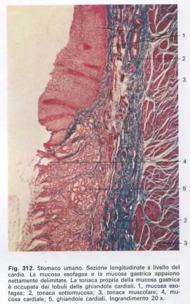
«TRANSIZIONE» ESOFAGO vs
STOMACO
ESOFAGO
STOMACO

Slide 29
STOMACO
Tratto DILATATO del canale alimentare INTERPOSTO tra l’ ESOFAGO e l’ INTESTINO
Lunghezza 30 cm, diametro tra 5 e 10 cm
Volume 1200-1500 ml
Viene definito SACCIFORME, ma tale morfologia è altamente variabile:
- più esteso sull’ asse VERTICALE nei LONGITIPI
- più esteso sull’ asse ORIZZONTALE nei BRACHITIPI

Slide 30
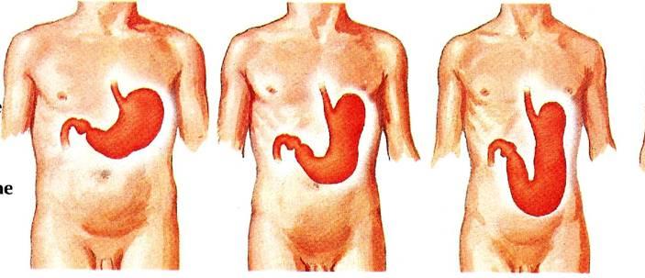
STOMACO
DIFFERENTI TIPI COSTITUZIONALI
BRACHITIPO
NORMOTIPO
LONGITIPO

Slide 31
STOMACO
ANATOMIA MACROSCOPICA
SACCA ALLUNGATA (« SACCIFORME » )
ESTREMITA’ CRANIALE ESPANSA A CUPOLA IN ALTO ED A SINISTRA
ESTREMITA’ CAUDALE IRREGOLARMENTE CONICA IN BASSO E A DESTRA
ASSE MAGGIORE PREVALENTEMENTE VERTICALE, POI ORIZZONTALE ED INFINE ASCENDENTE VERSO DESTRA

Slide 32
STOMACO
PORZIONI COSTITUTIVE
FONDO
CORPO
PORZIONE CARDIALE (CARDIAS)
con ORIFIZIO CARDIALE
PORZIONE PILORICA con ORIFIZIO PILORICO
GRANDE CURVATURA (Margine Sinistro)
PICCOLA CURVATURA (Margine Destro)

Slide 33
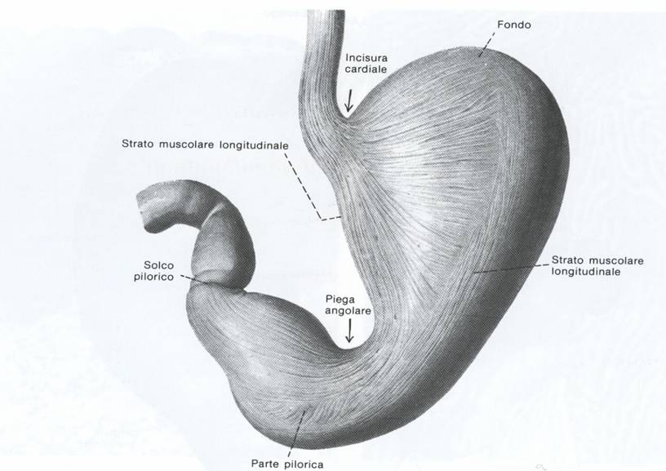
STOMACO
PORZIONI COSTITUTIVE
cardias
(cardia, porzione cardiale)
fondo
canale
corpo
piloro
antro

Slide 34
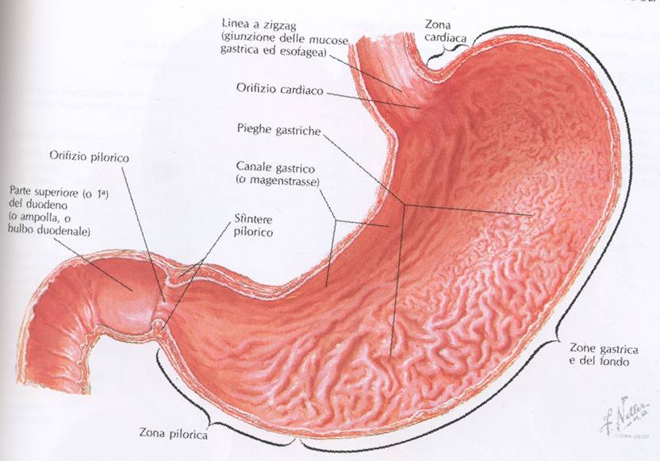
STOMACO
CONFIGURAZIONE INTERNA
Nel vivente, presenta un COLORITO GRIGIO ROSEO
Presenta, nello STATO DI RIPOSO (VUOTO) le PIEGHE GASTRICHE, prevalentemente dirette secondo l’ ASSE LONGITUDINALE ed ANASTOMIZZATE tra loro
NON ANASTOMOSI delle pieghe in corrispondenza della PICCOLA CURVATURA
Sottili SOLCHI (PERMANENTI) si notano anche nel caso di organo con bolo alimentare
Essi delimitano le AREOLE GASTRICHE

Slide 35
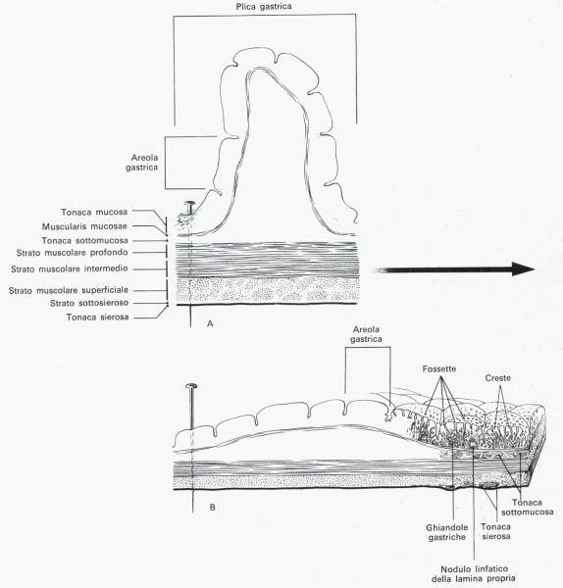
CONFIGU -
RAZIONE INTERNA DELLO STOMACO

Slide 36
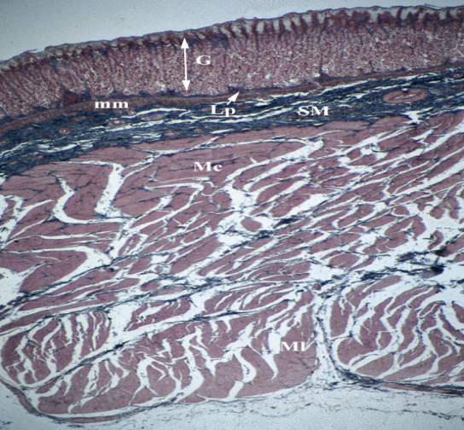
STOMACO
ASPETTI MICRO -
SCOPICI

Slide 37
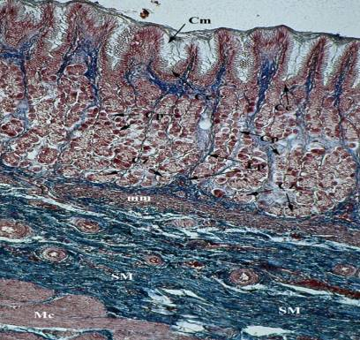
CORPO dello STOMACO

Slide 38
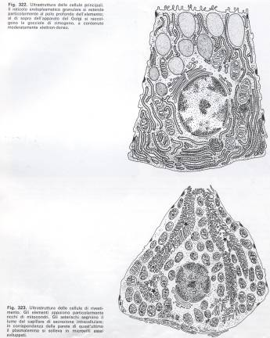
CELLULE delle GHIANDOLE GASTRICHE (1)
CELLULE PRINCIPALI
pepsinogeno
rennina (nel neonato)
CELLULE PARIETALI
[H⁺]

Slide 39
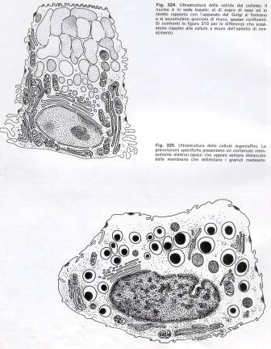
CELLULE delle GHIANDOLE GASTRICHE (2)
CELLULE
del
COLLETTO
CELLULE ARGENTAFFINI

Slide 40
INTESTINO
Lunga PORZIONE del CANALE ALIMENTARE (circa 8-8.5 metri).
Si considerano 2 SEZIONI MORFO-FUNZIONALI:
- INTESTINO TENUE: così definito per il suo calibro MINORE e MINORE spessore della parete rispetto a quello dell’ intestino crasso. Vi avvengono processi di DIGESTIONE CHIMICA e di ASSORBIMENTO;
- INTESTINO CRASSO (o GROSSO INTESTINO): oltre ad assorbimento di ACQUA e IONI, vi avviene l’ allestimento della massa FECALE per la conseguente eliminazione.

Slide 41
INTESTINO TENUE
Si distinguono, sempre nel senso della normale progressione del BOLO ALIMENTARE:
- DUODENO
- INTESTINO TENUE MESENTERIALE
(perchè rivestito dal peritoneo del
MESENTERE), formato da:
- DIGIUNO
- ILEO

Slide 42
DUODENO
È interposto tra la PORZIONE PILORICA dello STOMACO e DIGIUNO
È pertanto esteso tra la VALVOLA PILORICA e la FLESSURA DUODENO-DIGIUNALE
Lunghezza sui 30 cm
Calibro sui 5 cm
Si estende sul lato dx della colonna vertebrale

Slide 43
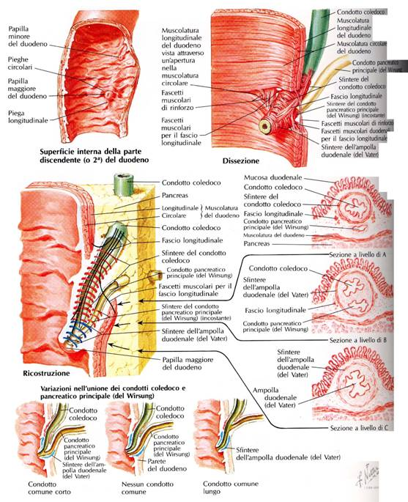
DUODENO
CONFORMAZIONE
INTERNA e
PAPILLE DUODENALI

Slide 44
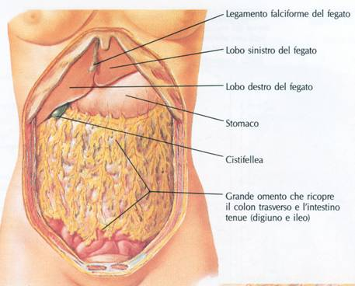
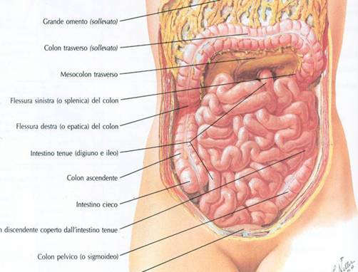
INTESTINO TENUE MESENTERIALE e
GRANDE OMENTO
sollevato

Slide 45
INTESTINO TENUE MESENTERIALE
È il tratto PIU’ LUNGO del canale alimentare (6-7 metri)
Vista la sua elevata lunghezza si dispone in ANSE (o CIRCONVOLUZIONI) nell’ ambito della CAVITA’ ADDOMINALE
Diametro tra 5 cm e 2,5 cm, decrescente in senso CRANIO-CAUDALE
Si estende dalla FLESSURA DUODENO-DIGIUNALE e si conclude nell’ INTESTINO CRASSO (tra CECO e COLON ASCENDENTE) tramite la VALVOLA ILEO-CECALE

Slide 46
INTESTINO TENUE MESENTERIALE:
CARATTERI GENERALI
Si distinguono 2 PORZIONI:
- DIGIUNO: circa 2/5 prossimali
- ILEO : circa 3/5 distali
Vi prevalgono NETTAMENTE i PROCESSI DI ASSORBIMENTO delle sostanze costituenti gli alimenti
È denominato MESENTERIALE perché è avvolto da un ampio MESO PERITONEALE che si diparte dalla PARETE ADDOMINALE POSTERIORE, seguendo una linea OBLIQUA dalla 2°LOMBARE alla FOSSA ILIACA DESTRA

Slide 47
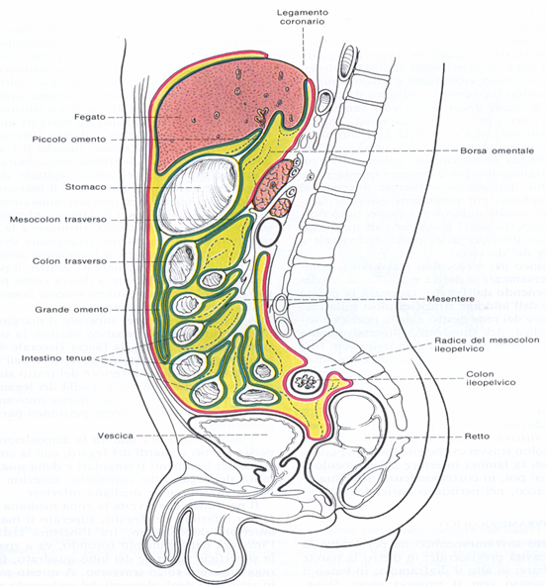
PERITONEO

Slide 48
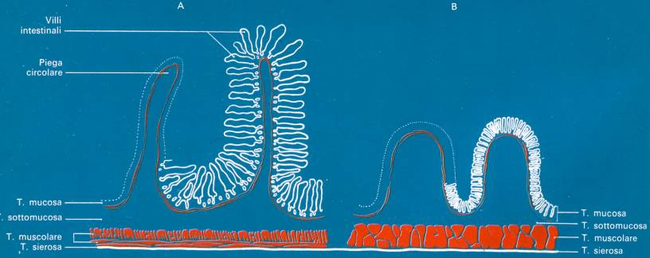
STRUTTURA dell’ INTESTINO CARATTERI GENERALI
INTESTINO TENUE
T. esterna
T. esterna

Slide 49
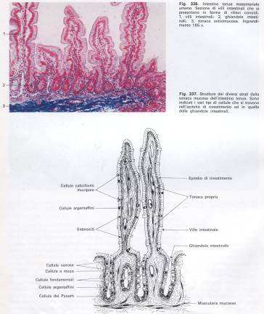
VILLI INTESTINALI

Slide 50
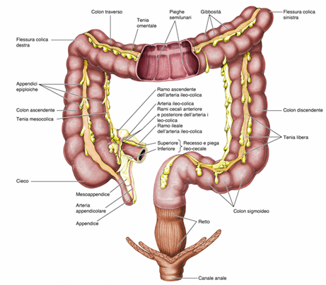
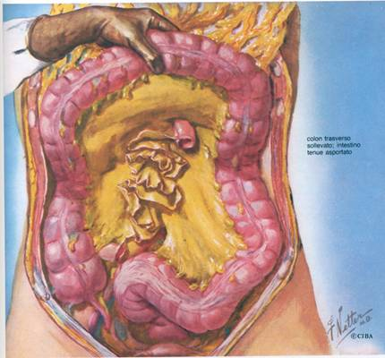
INTESTINO CRASSO

Slide 51
COLON
Porzione dell’ INTESTINO CRASSO suddivisa, a sua volta in:
- COLON ASCENDENTE
- COLON TRASVERSO
- COLON DISCENDENTE
- COLON ILEOPELVICO (SIGMA)

Slide 52
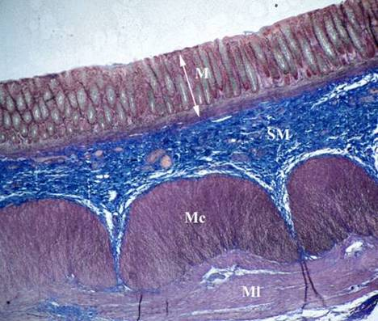
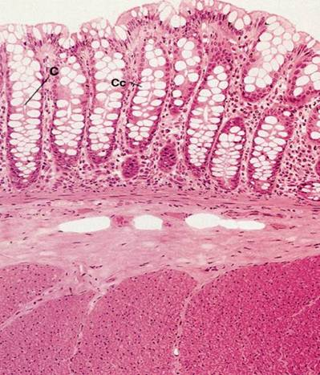
INTESTINO CRASSO
ANATOMIA MICROSCOPICA

Slide 53
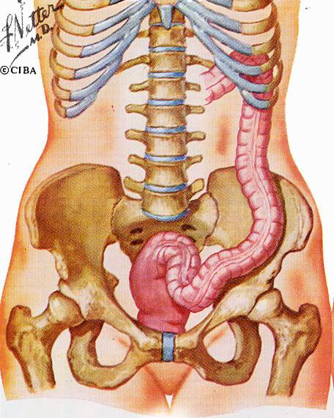
INTESTINO
RETTO

Slide 54
INTESTINO RETTO
Parte del tubo digerente di circa 15 cm
Fa seguito al COLON PELVICO e termina con l’ ORIFIZIO ANALE
Inizia nella PICCOLA PELVI e prosegue il decorso nel PERINEO POSTERIORE
Si distinguono perciò:
- PORZIONE PELVICA (RETTO PELVICO), dilatata, che si definisce AMPOLLA RETTALE
- PORZIONE PERINEALE (RETTO PERINEALE), ristretta, o CANALE ANALE

Slide 55
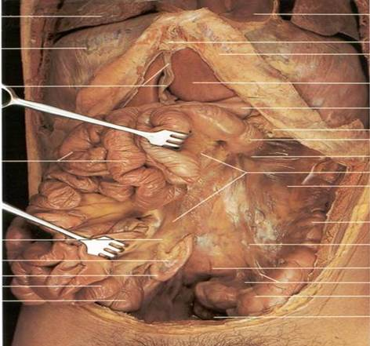
INTESTINO RETTO
PROIEZIONE FRONTALE

Slide 56
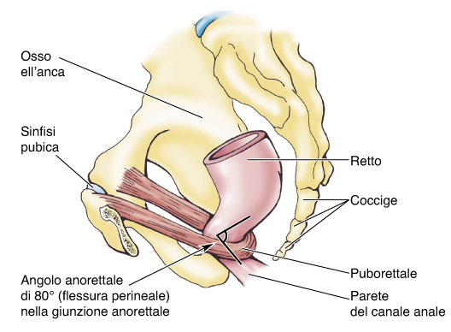
INTESTINO RETTO
CURVATURE (Curve o Flessure)
CURVA SACRALE
CURVA PERINEALE

Slide 57
Il INTESTINO RETTO
ASPETTI
ANATOMO-TOPOGRAFICI nei DUE SESSI
MASCHIO
FEMMINA

Slide 58
FEGATO
CARATTERI GENERALI
Il più VOLUMINOSO degli organi pieni trattati nella SPLANCNOLOGIA
È una GHIANDOLA:
- ESOCRINA, per la produzione della BILE riversata nel DUODENO
- ENDOCRINA, in quanto produce la maggior parte delle PROTEINE PLASMATICHE e può immettere nel circolo sanguifero altre MOLECOLE di interesse metabolico (GLUCOSIO) mobilizzate dai relativi depositi polimerici (GLICOGENO)

Slide 59


FEGATO nella CAVITA’ ADDOMINALE

Slide 60
FEGATO
LOCALIZZAZIONE ANATOMO-TOPOGRAFICA
SPAZIO SOVRAMESOCOLICO della CAVITA’ ADDOMINO-PELVICA
IPOCONDRIO DESTRO, EPIGASTRIO (parte) ed IPOCONDRIO SINISTRO (parte)
Separato in ALTO, per mezzo del DIAFRAMMA, dai POLMONI (nelle LOGGE PLEURICHE) ed il CUORE (nel SACCO PERICARDICO). In BASSO STOMACO e COLON TRASVERSO.

Slide 61



ATTI RESPIRATORI
E
VARIAZIONI
TOPOGRA-
FICHE
DEL
FEGATO
FEGATO
LOCALIZZAZIONE TOPOGRAFICA

Slide 62
FEGATO
CARATTERI MORFOLOGICI GENERALI
Colorito ROSSO-BRUNO
Peso attorno a 1500 g (+ sangue in esso contenuto pari a circa 600 g)
FORMA: OVOIDE con ASPORTAZIONE della porzione inferiore secondo un PIANO OBLIQUO in senso CRANIO-CAUDALE, SINISTRA-DESTRA e POSTERO-ANTERIORE
Dimensioni:
LATERO-LATERALE sui 27 cm
ANTERO-POSTERIORE sui 16 cm
VERTICALE MASSIMO (LOBO DX) 8 cm

Slide 63


Slide 64

CONCEZIONI STRUTTURALI del LOBULO EPATICO

Slide 65
FEGATO
LOBULO CLASSICO
“Esagono” che presenta:
- ai VERTICI gli SPAZI PORTALI costituiti da:
§ RAMO DELLA V. PORTA
§ RAMO DELL’ A. EPATICA
§ CONDOTTINO BILIFERO
- al CENTRO la VENA CENTROLOBULARE
I vasi SANGUIFERI degli SPAZI PORTALI si connettono alla VENA CENTROLOBULARE tramite i SINUSOIDI, compresi tra CORDONI di EPATOCITI

Slide 66

CIRCOLAZIONE SANGUIFERA NEL LOBULO EPATICO

Slide 67

LOBULO EPATICO

Slide 68

VIE BILIFERE

Slide 69
VIE BILIFERE (BILIARI)
Sono rappresentate da una serie di ORGANI CAVI che convogliano il prodotto della SECREZIONE ESOCRINA del FEGATO (la BILE) dai distretti di produzione negli EPATOCITA del PARENCHIMA EPATICO alla PORZIONE DISCENDENTE del DUODENO
Le VIE BILIFERE si distinguono in
- VIE BILIFERE INTRAEPATICHE
- VIE BILIFERE EXTRAEPATICHE

Slide 70
VIE BILIFERE EXTRAEPATICHE
Decorrono al di fuori del PARENCHIMA EPATICO
Constano di:
- DOTTI EPATICI DESTRO e SINISTRO
- DOTTO EPATICO COMUNE
- CISTIFELLEA o VESCICHETTA BILIARE
- DOTTO CISTICO
- DOTTO COLEDOCO

Slide 71

CISTIFELLEA
PROIEZIONE di SUPERFICIE

Slide 72
PANCREAS
CARATTERI GENERALI
VOLUMINOSA GHIANDOLA EXTRAMURALE
Essa esplica FUNZIONI:
- ESOCRINA (circa 80% del parenchima), per la produzione di ENZIMI DIGESTIVI riversati nel DUODENO
- ENDOCRINA (circa 20% del parenchima), per la produzione di ormoni coinvolti nel metabolismo del glucosio (INSULINA e GLUCAGONE)

Slide 73

PANCREAS
RIFERIMENTI ANATOMO-TOPOGRAFICI di SUPERFICIE

Slide 74

PANCREAS
SCHEMA STRUTTURALE

Slide 75
PANCREAS
- STRUTTURA -
PANCREAS ESOCRINO: produzione ENZIMI DIGESTIVI del SUCCO PANCREATICO:
- PROTEASI (es., TRIPSINA)
- AMILASI
- LIPASI
- NUCLEASI
PANCREAS ENDOCRINO (Isole di Langerhans): prevalentemente INSULINA e GLUCAGONE

Slide 76
PANCREAS ENDOCRINO
- STRUTTURA -
ISOLE DI LANGERHANS
Diametro sui 0,5 mm
Constano di:
CELLULE : producono GLUCAGONE
CELLULE : producono INSULINA
CELLULE D: producono SOMATOSTATINA, che regolerebbe la secrezione di INSULINA e GLUCAGONE
Esistono altri tipi cellulari di significato funzionale ancora poco chiaro

Slide 77


PANCREAS
ANATOMIA MICROSCOPICA

